Slide 1
Genetik og kræft
Modul 1

Slide 2
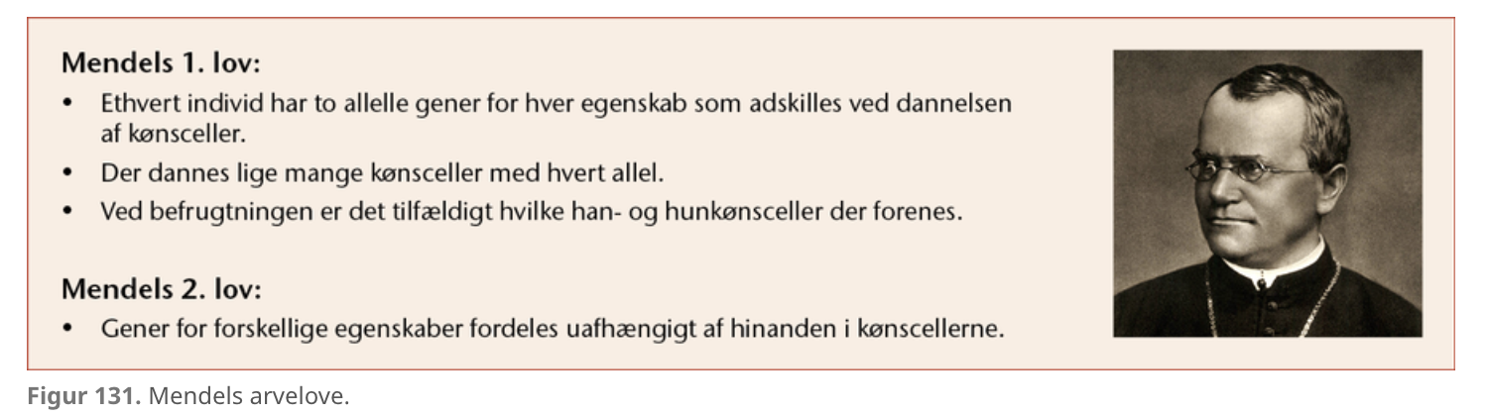
Gregor Mendel
Homologe kromosomer
Allelle gener
Genotype og fænotype
Nedarvning af én egenskaber

Slide 3
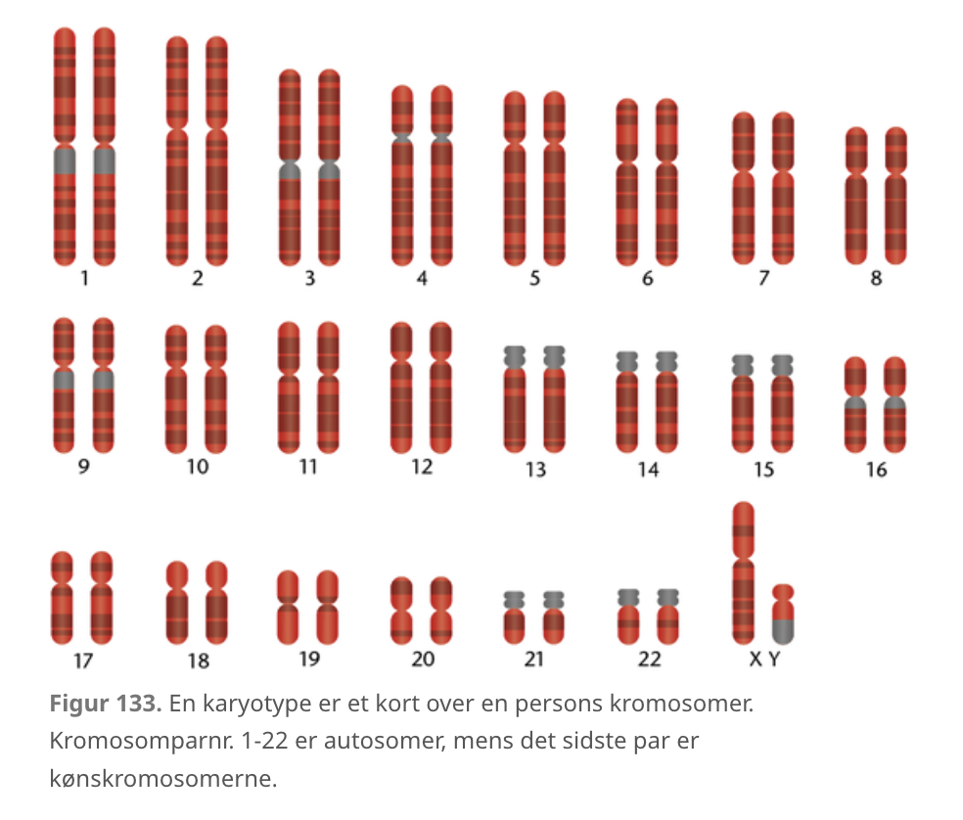
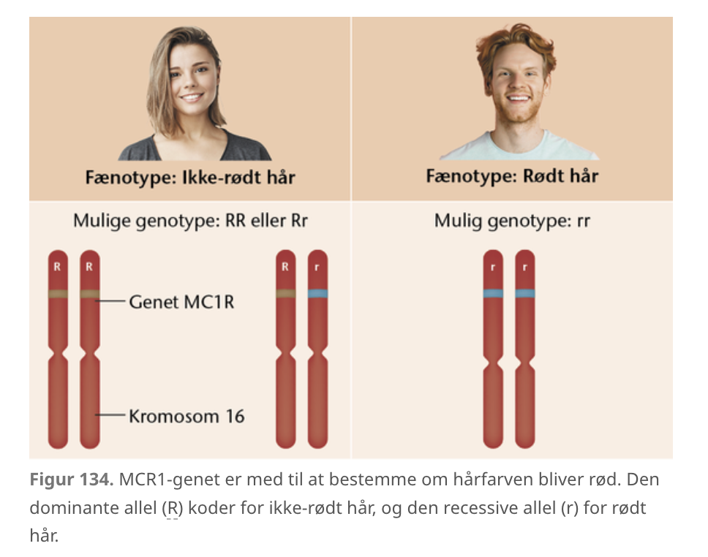
Homologe kromosomer og allele gener
Notes:
ksemplet med hårfarve er en forsimpling for at vise pointen med dominerende og recessive alleller. I virkeligheden har det vist sig at ikke alle homozygoter for den recessive MCR1-allel har rødt hår, og det skyldes at menneskers hårfarve bestemmes af et samspil mellem over 100 gener. På samme vis er øjenfarve associeret med 16 gener, hudfarve med 150 gener og højde med 50 gener. Dette understreger tydeligt at der er en særdeles kompleks sammenhæng mellem genkombination og udseende hos mennesket.

Slide 4
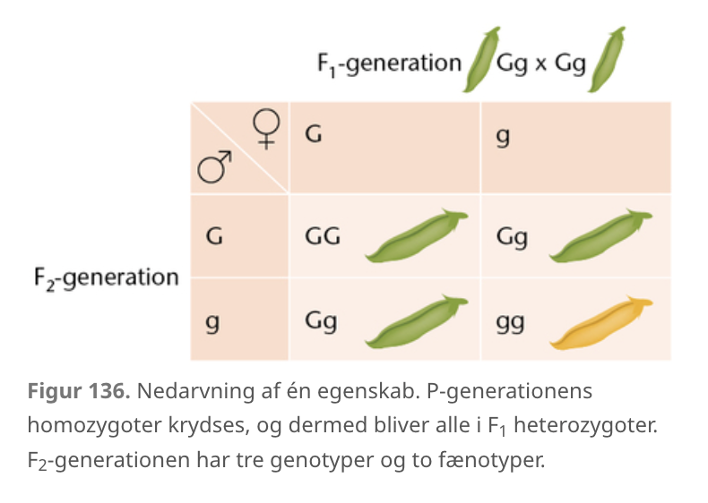
Nedarvning at en egenskab

Slide 5
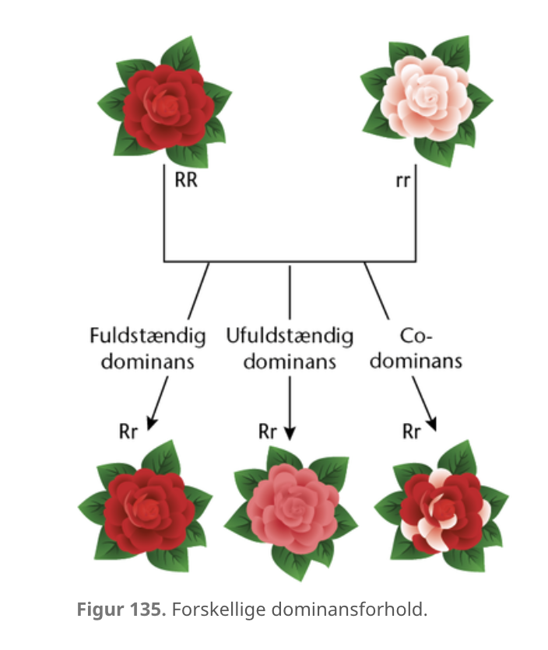
Dominansforhold

Slide 6
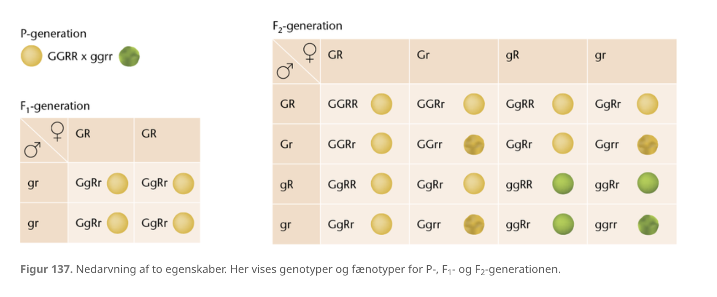
Nedarvning af to forskellige egenskaber
Notes:
For at forstå hvordan allellerne fordeles i kønscellerne hos F₁-generationen, er det nyttigt at kende til Mendels 2. lov der siger, at to egenskaber nedarves uafhængigt af hinanden. Det betyder at kombinationen af egenskaberne fordeles tilfældigt, og dermed vil individer med genotypen GgRr danne fire forskellige kønsceller, nemlig GR, Gr, gR og gr.
GR, Gr, gR og gr.
4 · 4 = 16 mulige kombinationer af kønscellerne, som vist i figur 137. Det fænotypiske udspaltningsforhold bliver 9:3:3:1.
Mendels 2. lov om at egenskaber nedarves uafhængigt af hinanden, gælder kun for gener der er placeret på forskellige kromosomer eller med stor afstand på samme kromosom. Er to gener placeret tæt på hinanden på samme kromosom, kaldes de for koblede gener. Jo mindre afstand der er mellem generne, jo mindre sandsynlighed er der for at de splittes under meiosens overkrydsninger. Når koblede gener nedarves, vil de ikke fordeles tilfældigt i kønscellerne, men derimod være samlet, og derfor vil der for denne type gener ikke være tale om et udspaltningsforhold, som beskrevet i afsnittet Nedarvning af to egenskaber.

Slide 7
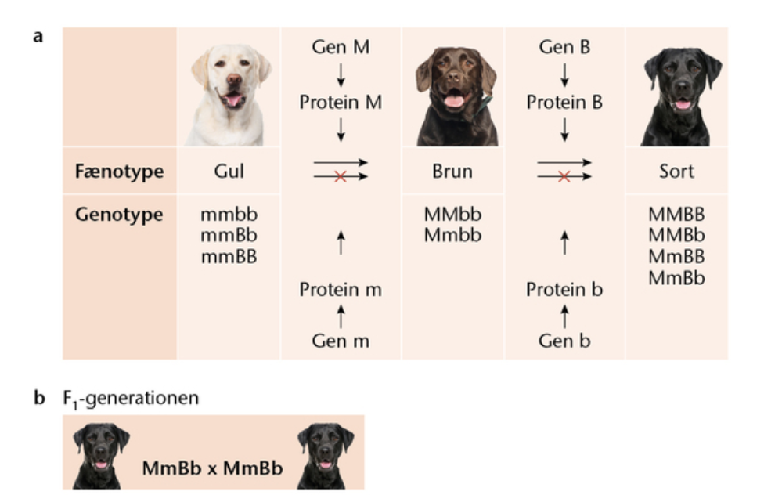
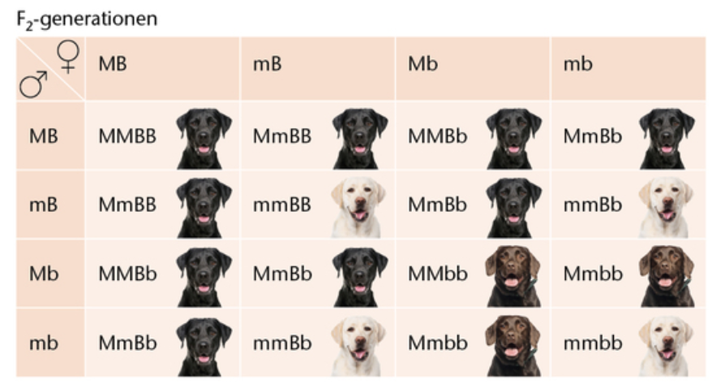
Recessiv epistasi
Figur 138.
Recessiv epistasi.
a. Den recessive homozygote genotype udviser epistasi over for fænotypen af både BB, Bb og bb.
b. F₂-udspaltning på 9:3:4
Notes:
Det skyldes at det ene gen 'skygger' for det andet gens fænotype. Fænomenet kaldes for epistasi og kommer til udtryk ved at F₂-generationen har færre fænotyper end de forventede fire. Der findes flere varianter af epistasi hvoraf der her introduceres to forskellige; recessiv epistasi og dominant epistasi.

Slide 8
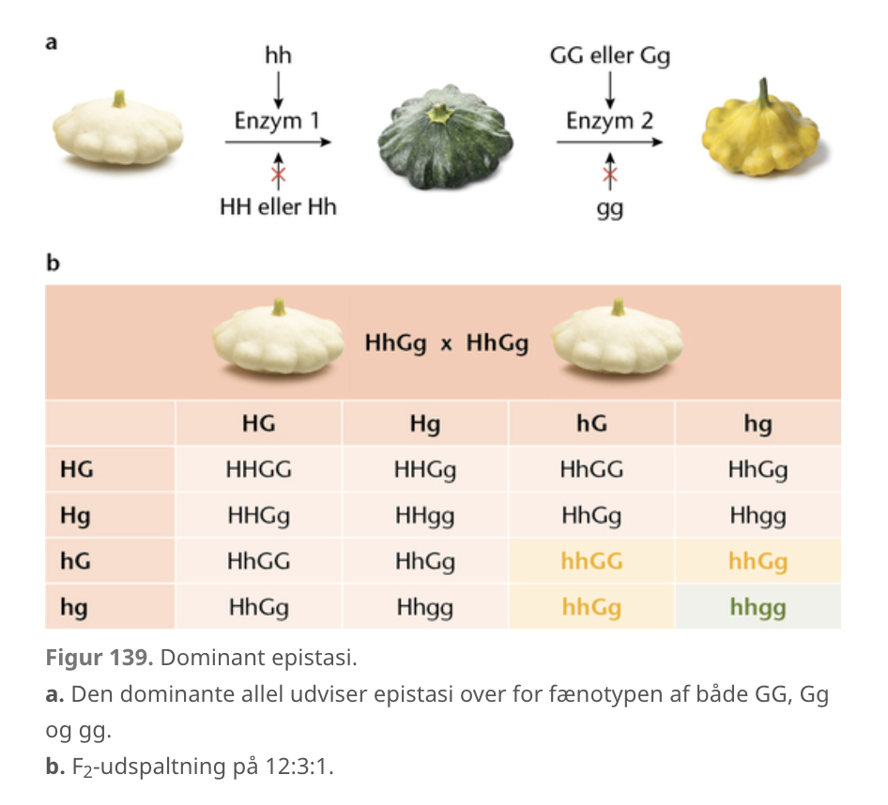
Dominant epistasi
Notes:
Dominant epistasi opstår når et gens dominante fænotype skygger både for den dominante og recessive fænotype af et andet gen.
Dominant epistasi opstår når et gens dominante fænotype skygger både for den dominante og recessive fænotype af et andet gen. Vi kender denne form for epistasi fra grønsagen squash, hvor farven styres af generne H og G, som vist i figur 139a. Her gælder, at tilstedeværelsen af en enkelt dominant allel H blokerer for at squashen kan blive enten grøn eller gul. En squash bliver altså hvid hvis blot en enkelt H-allel er til stede, uanset hvilken kombination af allel G der forekommer. Den dominante allel H skygger således for fænotypen af både GG, Gg og gg. Derfor gælder det, at den dominante allel H udviser epistasi over for gen G. Udspaltningsforholdet i F₂-generationen vil være 12:3:1, som vist i figur 139b.

Slide 9
OPGAVE: Krydsningsskemaer
Lav et krydsningsskema der viser F2 generationen (zygoterne) over følgende
P: AABB x aabb
F1: ?
F2: ?
F1
 | AB | AB
ab
ab
F2
Notes:
F1: Dobbelt heterozygot
F2:
Mendels 2. lov der siger, at to egenskaber nedarves uafhængigt af hinanden, der kan derfor dannes i F2 følgende gameter, når der er tale om en dobbelt heterozygot F1 generation: AB,aB, bA, ab

Slide 10
OPGAVE: Krydsningsskemaer
Lav et krydsningsskema der viser F2 generationen (zygoterne) over følgende
P: AABB x aabb
F1: ?
F2: ?
F1
 | AB | AB
ab | aAbB | aAbB
ab | aAbB | aAbB
F2
 | AB | aB | bA | ab
AB | AABB | AaBB | AABb | AaBb
aB | AaBB | aaBB | AaBb | aaBb
bA | AABb | AaBb | AAbb | Aabb
ab | AaBb | aaBb | Aabb | aabb
Notes:
F1: Dobbelt heterozygot
F2:
Mendels 2. lov der siger, at to egenskaber nedarves uafhængigt af hinanden, der kan derfor dannes i F2 følgende gameter, når der er tale om en dobbelt heterozygot F1 generation: AB,aB, bA, ab
Udspaltningsforhold: 9:3:3:1
Sorte: AABB, AaBB, AABb, AaBb, AaBB, AaBb, AABb, AaBb, AaBb: 9 i alt
Røde: aaBB, aaBb, aaBb: 3
Grønne: Aabb, Aabb, Aabb: 3
Hvide: aabb: 1 ialt

Slide 11
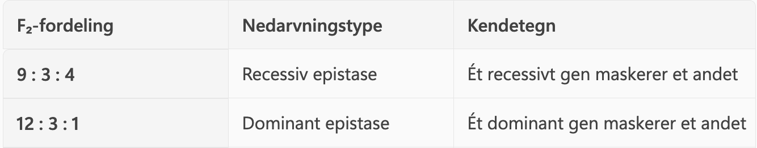
OPGAVE Krydsningsskemaer - svær
Hvilken nedarvningstype vil det være sandsynligt der er tale om hvis der fænotypiske fordeling i F2 generationen ser ud som i nedenstående skema. Der er krydset to heterozygote planter GgDd. G= grøn g= albino. D= normal vækst d=dværg.
Uafhængig 2 gen- nedarvning: 9:3:3:1
Grøn normal vækst | 45
Grøn dværg | 12
Albino normal | 6
Albino dværg | 6
OBS: Husk begrebet epistasi, når du forsøger at besvare opgaven – den er svær!
Notes:
Der er 69 planter i alt, normal er 45, grøn dværg er 12, albino er 12 hvis man slår dem sammen, dvs 45:12:12, hvis det havde være 9:3:3:1 så havde der været ca 39 (9/16)*69=39,
Recessiv epistase
Det recessive gen g (albino) er epistatisk og maskerer effekten af vækstgenet D/d.
Det giver et fænotypisk forhold tæt på 9 : 3 : 4.
Man siger at genotypen gg udviser epistasi over for gen D.

